Slide 1

第三届 NVIDIA DGX Spark 黑客松 · DEMO
Kelvoy 可旅
AI 旅行 Vlog 生产工作台
选一个角色，去一个真实的地方，一期旅行 Vlog 自动生成。
24–30 镜 · 每镜 1 秒
9:16 / 16:9
三个审核点
本地 DGX Spark
Notes:
来源：docs/AI旅行Vlog生产工作台_PRD_v0.2.md §1；docs/Kelvoy_AI旅行Vlog生产工作台项目说明文档.md。

Slide 2
背景
02
旅行内容持续生产，卡在三件事
1
2
3
真人出镜成本高
通用 AI 工具是黑盒
文旅与代运营要持续产出
拍摄与档期贵，人设跨期难一致；换一期就换一张脸，账号资产沉淀不下来。
一键生成不可控、不可改；通用剪辑器只管剪，不管内容从哪来。
同一账号、多个目的地、稳定更新——现有工具没有为这个场景设计。
机会
参考片验证了「静帧锁一致性 + 1 秒一镜」可稳定出片；DGX Spark 128GB 统一内存让脚本、图像、视频、合成在单机跑成流水线。
Notes:
来源：PRD v0.2 §1「为什么做 / 定位」；项目说明文档 §1.3。

Slide 3

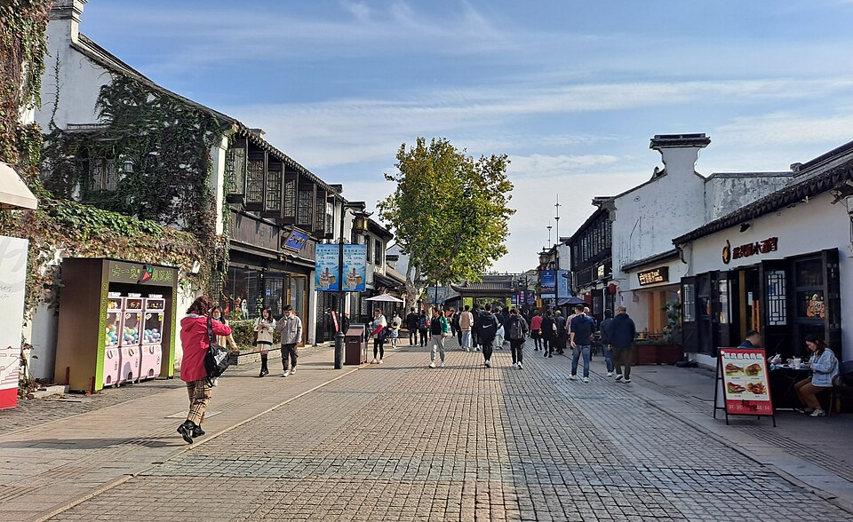

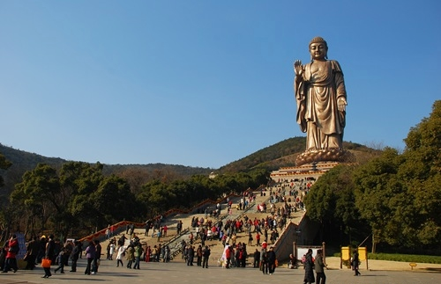
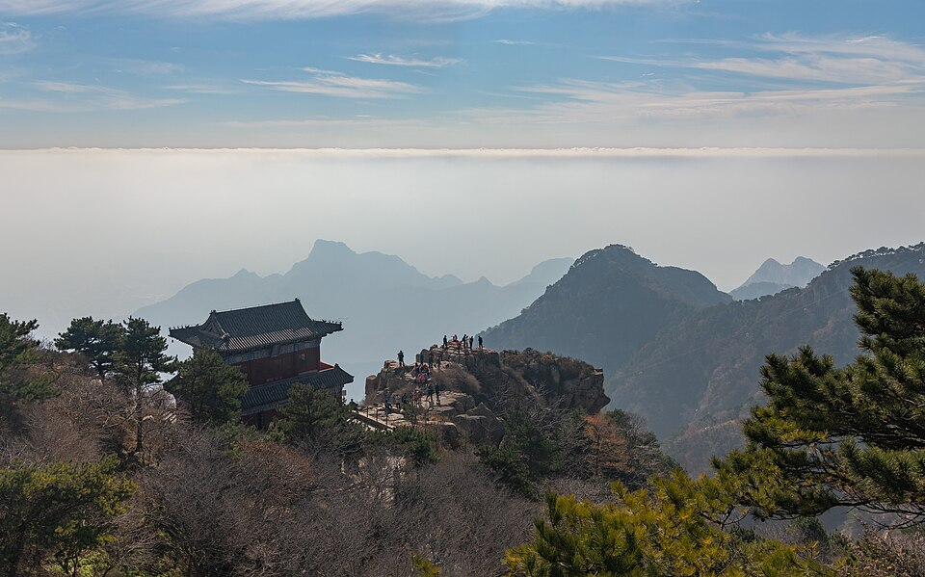
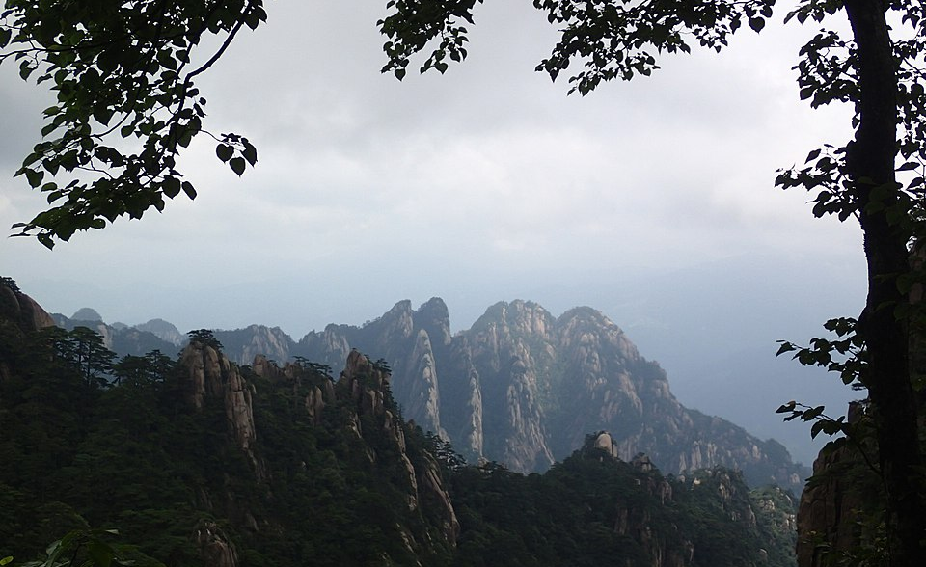
产品定义
03
一个角色 + 一个景区，换回一期 30 秒旅行 Vlog
输入
三个人工选择点
输出
审核 1 · 脚本：改、删、重生成
一期旅行 Vlog MP4
审核 2 · 关键帧：逐镜挑图
· 24–30 镜 · 每镜 1 秒 · 约 30 秒
虚拟角色（账号级资产）
· 9:16 竖屏（默认）或 16:9 横屏
审核 3 · 片段：选 1 秒 + 红线
三视图参考锁定外形，每期可换穿搭
· 带字幕、LUT、AI 标识；可分享
目的地是共享资产：官方维护景区级符号包
无锡南长街
无锡拈花湾
无锡灵山大佛
泰山
黄山
每个地标 3–10 张实景参考图 + 最佳机位 / 时段 + 必须保真特征；首批内置五个景区
Notes:
来源：PRD v0.2 §1 一句话定义、FR-14；assets/demo/catalog.json。实景图仅作产品演示。

Slide 4
差异化
04
不做通用视频生成器，只做「角色 × 目的地」
维度 | 通用 AI 视频工具 | Kelvoy
角色 | 每次重新描述，形象随机 | 账号级资产：外形跨期一致，每期换穿搭
目的地 | 不懂地标，容易失真 | 景区级符号包 + 实景参考图保真
叙事 | 自由发挥，质量看运气 | 六种目的地类型对应六种镜头语法
过程 | 一键黑盒，不可干预 | 六阶段 + 人工审核点，可改、可重跑
成本 | 按次付费，不可控 | 本地 DGX 为主 + API 溢出，整期上限 ¥20
护城河不在模型，在角色资产、目的地库和跨期一致性
Notes:
来源：PRD v0.2 §1 定位（差异点）；项目说明文档 §1.3。

Slide 5
流水线
05
六阶段生成，三个人工审核点兜住质量
Brief
S1
S2
S3
S4
S5
建期
脚本生成
角色资产
关键帧
视频生成
合成
角色 / 目的地
模板 / 画幅
24–30 镜 JSON
含逐镜字幕
版本快照
参考图集
每镜 1–3 候选
（传统路径）
3–5 秒片段
截取 1 秒
卡拍 / LUT / 字幕
AI 标识 MP4
审核 1 · 改脚本
审核 2 · 挑关键帧
审核 3 · 挑片段
设计理念：不确定性压在便宜的静帧阶段，视频环节只让模型「动一下」，剪辑节奏交给合成
片段全部通过后进入 compose_ready 合成设置，用户确认并点「开始合成」才入队
Notes:
来源：PRD v0.2 §4 核心流程、§18 固定一秒剪辑；项目说明文档 §2.1。

Slide 6
创作路径
06
默认直出视频，需要精修再走关键帧
直出视频（新项目默认）
video_source: references
关键帧（传统路径）
video_source: keyframe
脚本审核 → 素材检查 → 视频生成 → 片段审核
脚本审核 → 关键帧候选 → 挑图 → 视频 → 片段审核
角色第一张参考图 + 地标第一张实景图，按序送 MiniMax H3 双参考图生视频
跳过图片候选与关键帧审核，不产生图片积分
生成 3–5 秒素材，用户截取严格 1 秒
每镜 1–3 张候选（Qwen-Image 2.1，角色 / 地标双参考）
人工逐镜挑图，可改 prompt 后重生成
选定的关键帧作为首帧图生视频（MiniMax H3）
旧项目按原流程运行、不自动转换；旧逐镜项目可显式迁移为「新版 1 秒剪辑」
Notes:
来源：PRD v0.2「当前实施补充：人物与场景直出视频」「§18 固定一秒剪辑迁移」。

Slide 7
剪辑
07
每镜严格 1 秒：30 帧 @30fps
0s
1s
2s
3s
4s
5s
6s
镜头 1
1.0s · 30 帧
镜头 2
1.0s · 30 帧
镜头 3
1.0s · 30 帧
镜头 4
1.0s · 30 帧
镜头 5
1.0s · 30 帧
镜头 6
1.0s · 30 帧
字幕烧录
字幕烧录
字幕烧录
字幕烧录
字幕烧录
字幕烧录
绿色竖线 = 切点；相邻镜头前后各 2 帧片内淡入淡出
整数帧窗口
字幕默认开启
起点按 1/30 秒吸附，Worker 校验选段不越片尾
每镜一秒窗口烧录 Shot.caption，片头偏移由拼接自然带入
片头片尾默认关闭
AI 标识
合成设置里可选用已交付素材；配乐只覆盖全片、不移动切点
右下角半透明水印 + 文件元数据，符合 2025-09 施行标识办法
Notes:
来源：PRD v0.2 §18 固定一秒剪辑迁移；§8 合规（AI 标识）。

Slide 8
技术架构
08
本地优先的单机闭环，SQLite 是唯一真源
浏览器 · React + Vite
架构红线（ADR-0004）
官网 / 登录 / 建期 / 审片台 / 用量 / 分享页
无 Redis / Postgres / 对象存储
web 与 worker 直调 store，无内部 HTTP
compose 唯一碰 ffmpeg，只在 worker
providers 可插拔，换模型不改上层
产物落本地磁盘 projects/<期号>/…
store 保持 async，为拆机留边界
apps/web · Hono :3000
auth · episodes · review · share · assets
packages/store · SQLite
期 / 角色 / 目的地 / 模板 / 任务 / 积分 —— 唯一真源
apps/worker · 消费循环
任务租约 · 生成适配 · 产物归档 · ffmpeg 合成 · 积分结算
services/inference :8100 → ComfyUI :8188
Qwen-Image 2.1 · MiniMax H3（comfyui-bridge 工作流）
Notes:
来源：docs/architecture.md；docs/decisions/0004-local-sqlite-no-cloud-infra.md；项目说明文档 §3.1。

Slide 9
模型与工具
09
每个环节一个接口，本地为主、API 溢出
环节 | 模型 / 服务 | 说明
脚本 | StepFun API | brief + 目的地包 → 24–30 镜结构化 JSON；支持按指令优化重生成
图像 | Qwen-Image 2.1（ComfyUI） | 单参考 = 角色；双参考 = 角色 + 地标；每镜 1–3 候选
视频 | MiniMax H3（ComfyUI） | 双参考直出 / 关键帧图生视频；生成预算 240–270 秒
溢出 | 可灵 / 即梦 API | 本地重试 ≤ 2 次自动切换；排队超阈值也直接溢出
音乐 | 授权素材库 | 按 tone 检索授权曲目，MVP 不生成音乐
合成 | FFmpeg（Worker） | 30 帧整数窗口、LUT、ASS 字幕、转场、AI 标识、封装
每次调用记录 provider / 模型 / 版本 / seed / 参考图哈希 / 费用，期级汇总成成本报告
Notes:
来源：PRD v0.2 §7 模型与工具适配层；services/inference/README.md；项目说明文档 §3.5。

Slide 10
工程底座
10
敢在现场重试的六个设计
✓
✓
✓
任务租约
事务化结果提交
失败重试复用候选
租约到期由下一次队列领取回收；Worker 重启不丢任务
任务结果、期状态、积分结算单事务落库（ADR-0007）
沿用原 generation_id，已成功落盘的候选不重复烧 GPU
✓
✓
✓
优雅停机
媒体完整性校验
过期产物清扫
SIGTERM 停止领新任务，等待在跑任务收尾再退出
流式下载限 512 MiB；Pillow 验图、ffmpeg 验流，损坏即取消
Worker 每小时清理过期推理媒体与发布暂存，控磁盘水位
Notes:
来源：apps/worker 源码与 README；docs/decisions/0007；docs/audit/。

Slide 11
积分与成本
11
动作级计价，原子预留、结算、释放
动作 | 单价（积分）
脚本生成 | 1 / 次
图片 | 1 / 张
视频 | 10 / 段
合成 | 1 / 次
一期积分对比（按 28 镜估算）
积分由团队 CLI 发放，不接购买与支付
建期 / 阶段提交先预留，成功结算、失败释放
流水不可变且幂等；用量页按期按模型展示
直出路径省掉图片积分，比关键帧 ×3 省约 23%；GPU 用量另按「镜数 × 候选 × 单位成本 × 1.5」独立估算展示
成本红线：整期所有环节都走国内 API 的费用上限 ¥20 —— 团队预算约束，不是定价
Notes:
价格与估算口径：packages/store/src/schema.ts（credit_prices）、packages/engine/src/rules/credits.ts、PRD v0.2「当前实施补充」。图表为 28 镜理论估算。

Slide 12
合规与安全
12
成片可溯源，内容有护栏
AI 标识（显式 + 隐式）
内容拦截
右下角半透明「AI 生成 · 虚构角色 · 真实目的地」水印 + 文件元数据；模型自带 SynthID / C2PA 不剥离，符合 2025-09 施行的《人工智能生成合成内容标识办法》
prompt 层关键词黑名单，命中即拒绝并提示修改创作要求
数据隔离
版权与保真
多租户行级 owner_id 过滤；密钥只在 worker / 推理侧；分享页不含账号信息
音乐只用授权曲库；不生成他人商标；私营店铺一律虚构；地标失真属质量红线
Notes:
来源：PRD v0.2 §8 非功能需求（合规 / 内容安全 / 质量）；项目说明文档 §五。

Slide 13
现场演示
13
六步走完一条片，全程可干预
1
新建一期
2
审核 1 · 脚本
3
视频生成
选官方角色 + 灵山大佛，9:16，直出方式，看实时预估积分
改一镜字幕、删一镜；写优化指令重生成
素材检查后双参考直出；进度页轮询任务状态
4
审核 3 · 片段
5
合成设置 → 成片
6
下载与分享
拖滑块选 1 秒；勾五项质量红线；标一镜坏镜重生成
标题 + 配乐 + 字幕确认后开始合成；ffprobe 验证后交付
播放成片、下载 MP4；开启分享链接（含二维码与文案）
预计 10–15 分钟 · 备用：同角色已完成的多期成片与公开分享链接
Notes:
来源：apps/web/src/frontend/guide.ts（六步指引）；PRD v0.2 §10 比赛 Demo 验收。

Slide 14
团队
14
Kelvoy 项目组
成员 | 职责
张小白（张辉） | 队长 · 项目策划 · PRD · 环境部署 · 演示
小腾子 | 原型设计 · 测试 · DEMO 视频录制
般度五子 | ComfyUI 部署与开发 · 图像 / 视频管线
馄饨 | Web 前后台 · 审片台 · 积分系统
选一个角色，
去一个真实的地方，
一期旅行 Vlog 自动生成。
可旅，让每一场旅行都有 vlog
开源协议：Apache License 2.0
仓库：github.com/zhanghui-china/Kelvoy
感谢 NVIDIA DGX Spark 黑客松 · StepFun · Qwen-Image · MiniMax · ComfyUI · FFmpeg
Kelvoy · AI 旅行 Vlog 生产工作台
第三届 NVIDIA DGX Spark 黑客松
Notes:
来源：README.md 项目团队；项目说明文档 §十。

